Slide 1
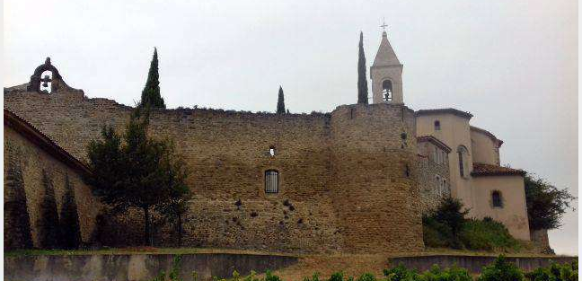

Cairanne petit bourg médiéval
en Provençe N°4

Slide 2
Cairanne petit bourg médiéval en Provençe. Niché dans la Vallée de l'Ouvèze, avec la plaine du Vaucluse au Sud et les premiers contreforts des Alpes au Nord .

Slide 3
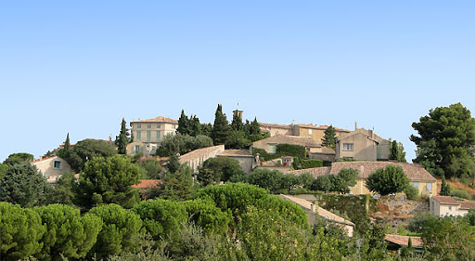

Slide 4
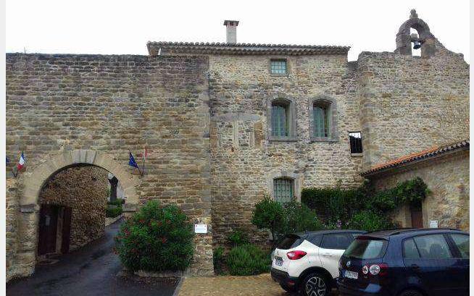

Slide 5
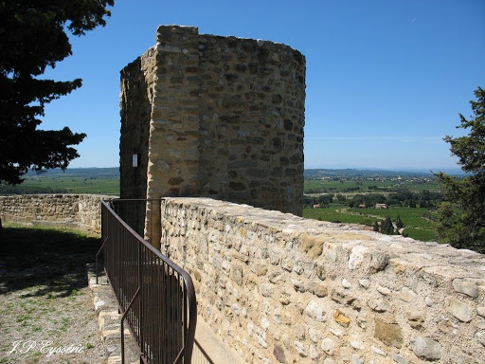

Slide 6
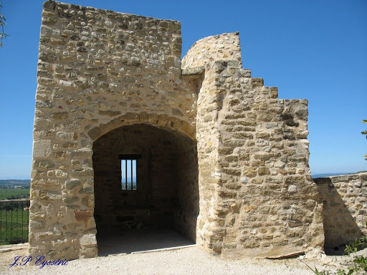

Slide 7
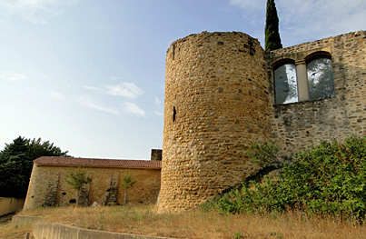

Slide 8
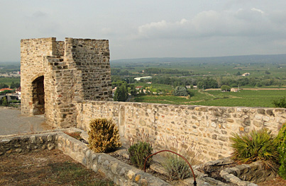

Slide 9
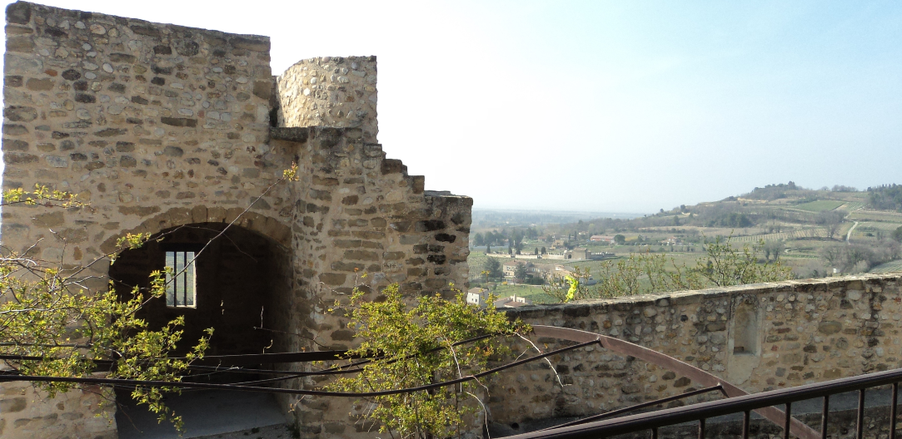

Slide 10
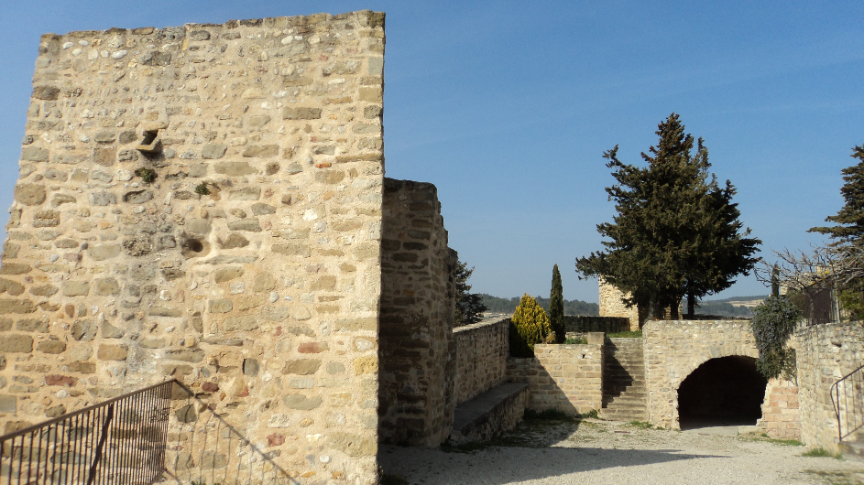

Slide 11
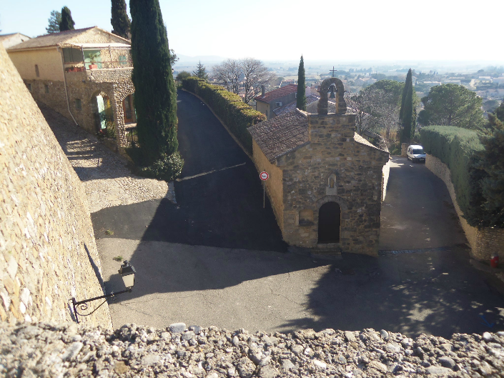

Slide 12
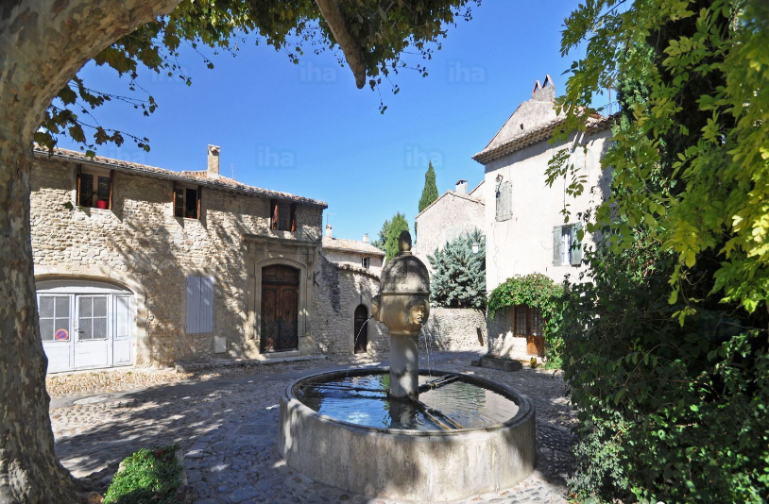

Slide 13


Slide 14
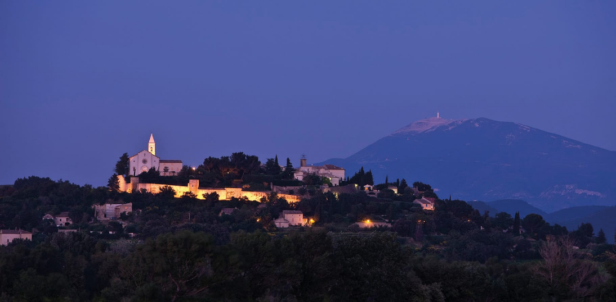

Slide 15
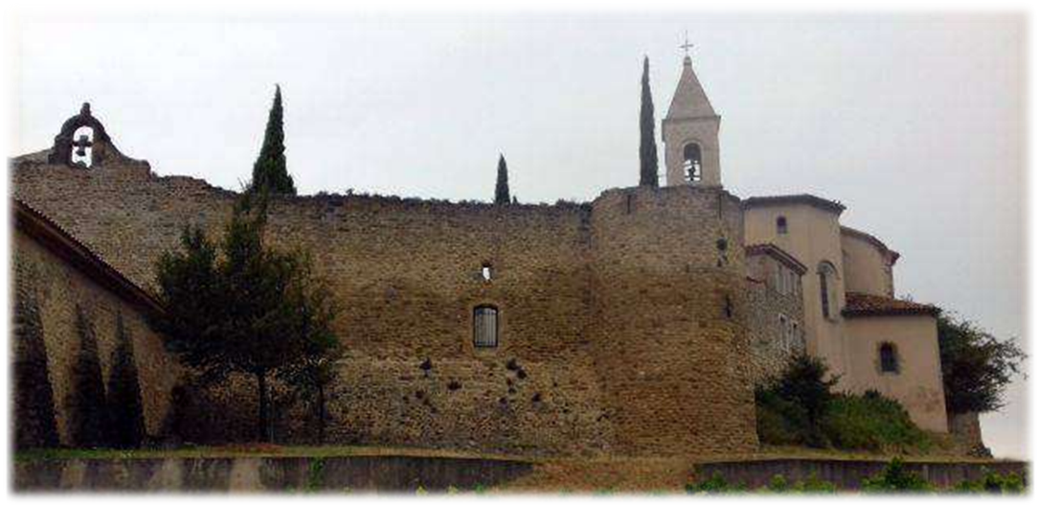
C’était
Cairanne petit bourg médiéval
en Provençe

